Slide 1

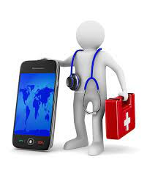
WHATSAPP STR מסמך
מציגים:
אגבייב ילנה
אמור ג'סל
סמרה אסתר
צ'רנוב אולגה
פיזם יהודה
משה מתן

Slide 2
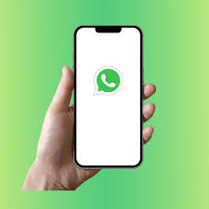
תיאור אפליקציה
אפליקציה WhatsApp - היא שירות הודעות חוצה פלטפורמות בחינם.
זה מאפשר למשתמשי סמארטפונים להתקשר ולהחליף הודעות טקסט, תמונות, אודיו ווידאו עם אחרים ברחבי העולם בחינם, ללא קשר למכשיר של הנמען.
האפליקציה מאפשרת לך לשתף מיקום ומיקום בזמן אמת.
האפליקציה מותאמת למערכות מובייל שונות כגון: IOS, Android.
מאפשר גישה למחשבים נייחים של WhatsApp Web וסנכרון פשוט של כל הצ'אטים למחשב.
באמצעות האפליקציה ניתן ליצור שיחות וידאו בין שני משתתפים או יותר.

Slide 3
מטרת המסמך
סיכום תהליך הפעלת המבחנים ותיעודם
הצגת תוצאות הבדיקה
דיווח והמלצות על תפקוד המערכת הנבדקת
אנו מסיקים מסקנות מתוצאות בדיקת תהליך השיפור והשימור

Slide 4
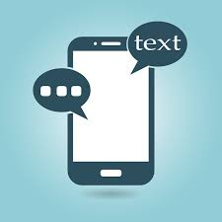
תהליך העבודה
כתיבת מסמך דרישות ב – WORD/JIRA
כתיבת מסמך אפיון ב- WORD/ JIRA
כתיבת מסמך STP ועץ נושאים ב – WORD/ JIRA
כתיבת תסריטי בדיקות במסמך ה- STD ב- JIRA
הרצת הבדיקות ב- JIRA
ניתוח התוצאות והסקת מסקנות ה- STR ב- POWER POINT

Slide 5

כלים חיצוניים
Word
Excel
PowerPoint
Jira Software
JIRA CONFLUENS
Android-studio
מכשירי טלפון מסוג אייפון וגלקסי

Slide 6
מהלך הבדיקות
E2E - בדיקת תהליכים עסקיים מיצירת חשבון ועד שליחת \ קבלת הודעה או שיחה
CRUD - בדיקת צפייה, חיפוש ושינוי מידע
הרשאות - בדיקות התחברות/הרשמה מטלפונים ללא סים, יצירת קבוצה והוספת משתמשים
פונקציונלי - בדיקת והתנהגות תקינה במעבר בין קישורים, התנהגות תקינה של הלחצנים
תאימות –בדיקה בין מערכות מובייל שונות ובין גרסות
ממשקים – בדיקת אפליקציה התחברות עם ממקשים חיצונים : LOCATION
GUI/שימושיות /UI/UX – בדיקת האם העיצוב עומד במדדי השמישות, האם המשתמשים מצליחים לעבוד איתו בצורה יעילה ומספקת, בדיקת הפקדים והשדות במסכי האפליקציה.

Slide 7

בדיקות ראשוניות בעת הפעלת אפליקציה
התקנת אפליקציה במערכות הפעלה שונות
כניסה/רישום
הוספת אנשי קשר
ביצוע שיחות/ שליחת הודעות

Slide 8
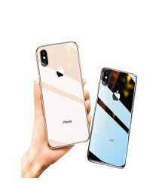
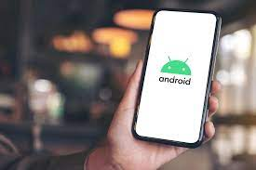
סביבת הבדיקות
בדיקת תקינות של אפליקציה תחת מערכת הפעלה של MOBILE :
Pixel 3 api 26 (version 8 )
Pixel 2 api 36 (version 12)
Samsung galaxy S6 (version 7)
iPhone 8 plus (version 15.6)
בדיקת תקינות של אפליקציה תחת מערכת הפעלה של MOBILE :
Pixel 3 api 26 (version 8 )
Pixel 2 api 36 (version 12)
Samsung galaxy S6 (version 7)
iPhone 8 plus (version 15.6)

Slide 9

STP תיכנון מול ביצוע:
בדיקת עשן –בוצע
בדיקת E2E – בוצע
בדיקת CRUD - בוצע
בדיקת הרשאות - בוצע
בדיקת פונקציונלי(מעברים בן לשוניות) – בוצע
בדיקות שימושיות/GUI/UI/UX –בוצה חלקית
בדיקת תאימות – בוצע
בדיקת התאוששות – בוצע
בדיקת ממשקים - בוצע

Slide 10
תוצאות הבדיקות לפי החומרה
3
מינורי
0
בינוני
0
חמור

Slide 11
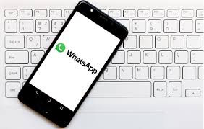
התפלגות הבדיקות לפי סטטוס

Slide 12


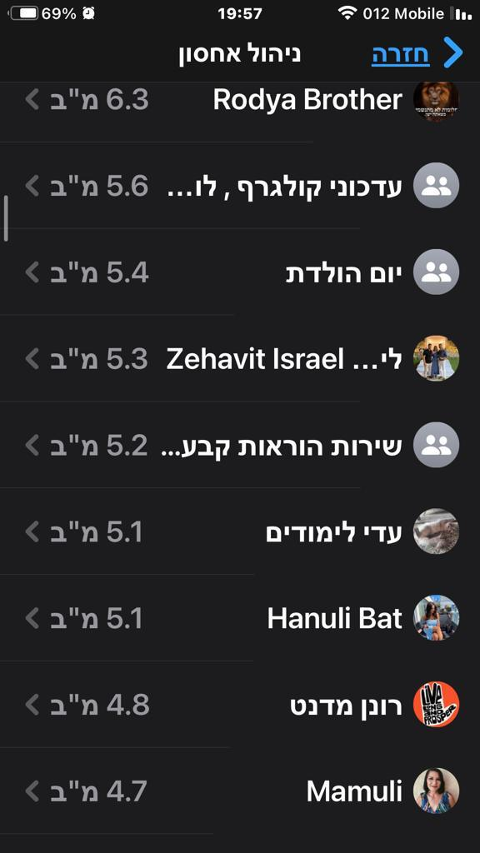

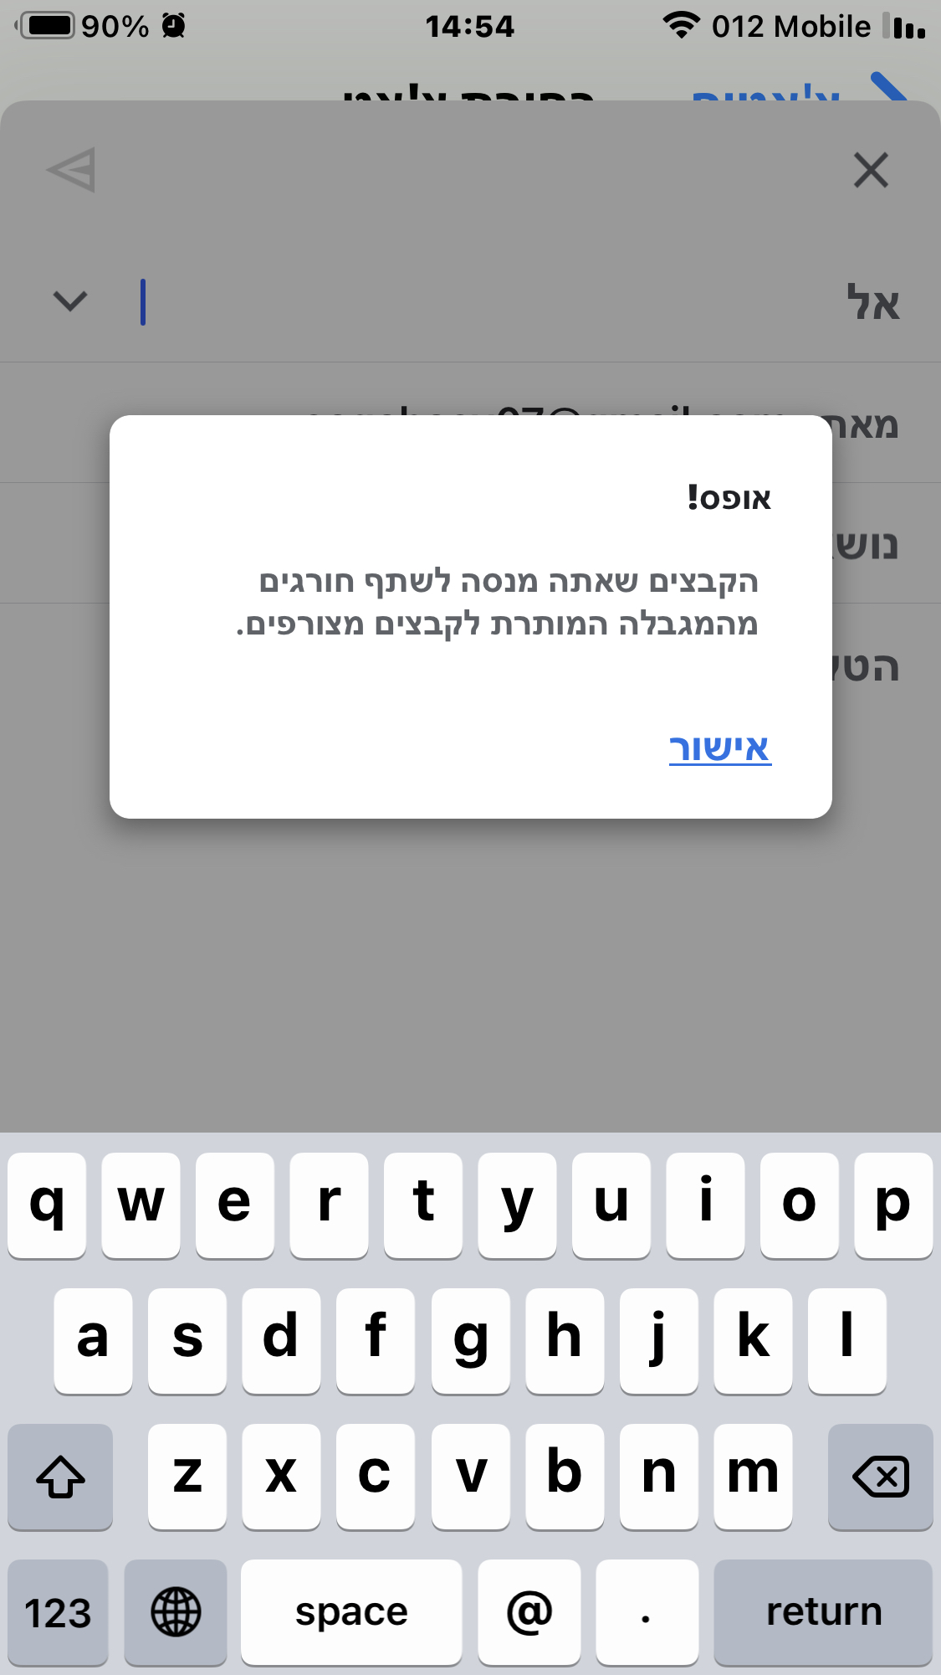

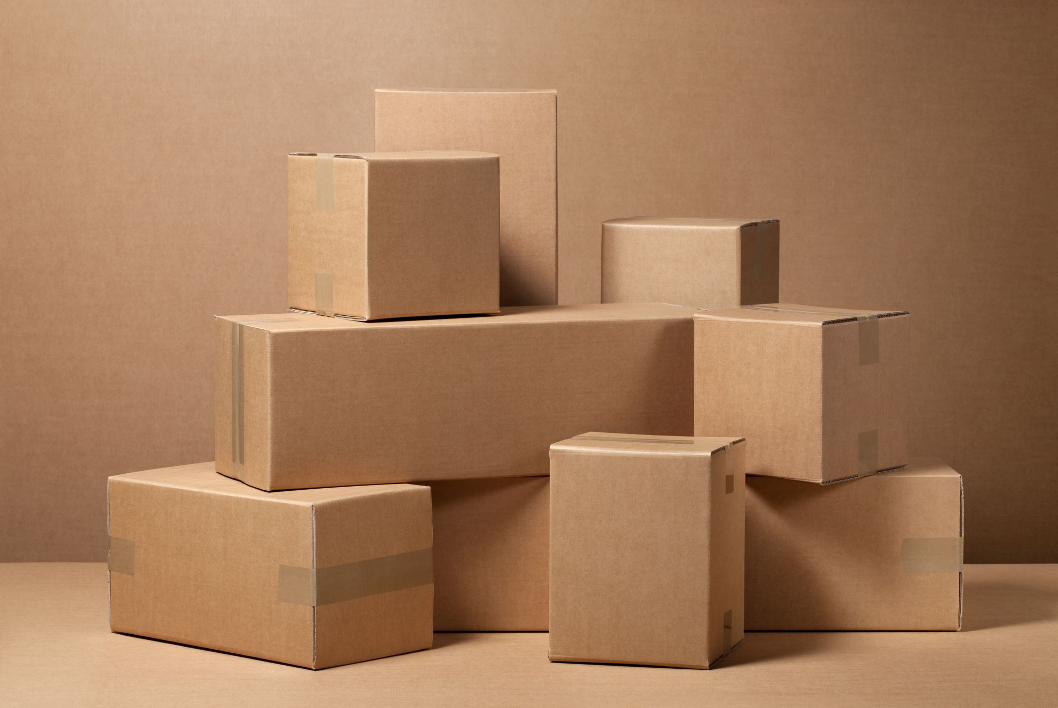
דוגמא לתקלה

Slide 13

המלצות לסיום
במהלך בדיקות לא נמצאו באגים ברמה גבוה או בנונית .
תפיסת רשת אלחוטית וקווית היא מרבית.
שימוש בסוללה משמעותי אבל סוללה לא מתחממת בעת רב שימוש.
ניידות ותקשורת בתנאים אמיתיים.
בדיקת ממשק למשתמש וחווית המשתמש : גרפיקה פשוטה צבעים אחידים ירוק ולבן.
בסה"כ WHATSAPP היא אפליקציה נוחה ושימושית מאוד, במיוחד כשהרשת הקווית לא זמינה ויש אפשרות להתחבר דרך ה -WIFI ולשלוח הודעות קוליות או שיחות וידאו, שליחת מיקום בזמן אמת.

Slide 14

סיכום ומסקנות
הצוות שלנו עבד בשיתוף פעולה, חילקנו מראש בדיקות ושיתפנו בתוצאות. לאחר מכן עברנו יחד על הבדיקות כדי לוודא שאנו עובדים באותו קצב וסיכמנו את כל הבדיקות שתוכננו.
בנינו מסמכי אפיון ודרישות יחד כך נבנה הפרויקט.
קבענו את נוסח תרחישי הבדיקות, את נראות המסמך וצורת העבודה.
התנסנו בשימוש תוכנת JIRA, CONFLUENCE ו-ANDROID STUDIO.
בגין צמצום זמן וחוסר משאבים לא הספקנו לבצע בדיקות GUI, UX/UI.

Slide 15

THE END

